Slide 1

PENGEMBANGAN MODEL KLASIFIKASI KUALITAS BUAH MANGGIS MENGGUNAKAN ALGORITMA YOLO V7
Department of
Computer Sciences
Kolokium
Program Sarjana Ilmu Komputer
Rizal Mujahiddan (G64190069)
Wulandari S.Komp., M.Agr.Sc.
Medria Kusuma Dewi Hardhienata, S.Komp., Ph.D.
Ruang CSNdi IPB University,
14 Desember 2022

Slide 2
Alur Presentasi
Bab 1 (Pendahuluan)
Latar Belakang
Rumusan Masalah
Tujuan Penelitian
Manfaat Penelitian
Ruang Lingkup
Bab 2
Algoritma YOLO v7
Faktor mempengaruhi kualitas buah manggis
Bab 3
Alat dan Bahan
Tahap Penelitian
Jadwal Penelitian

Slide 3
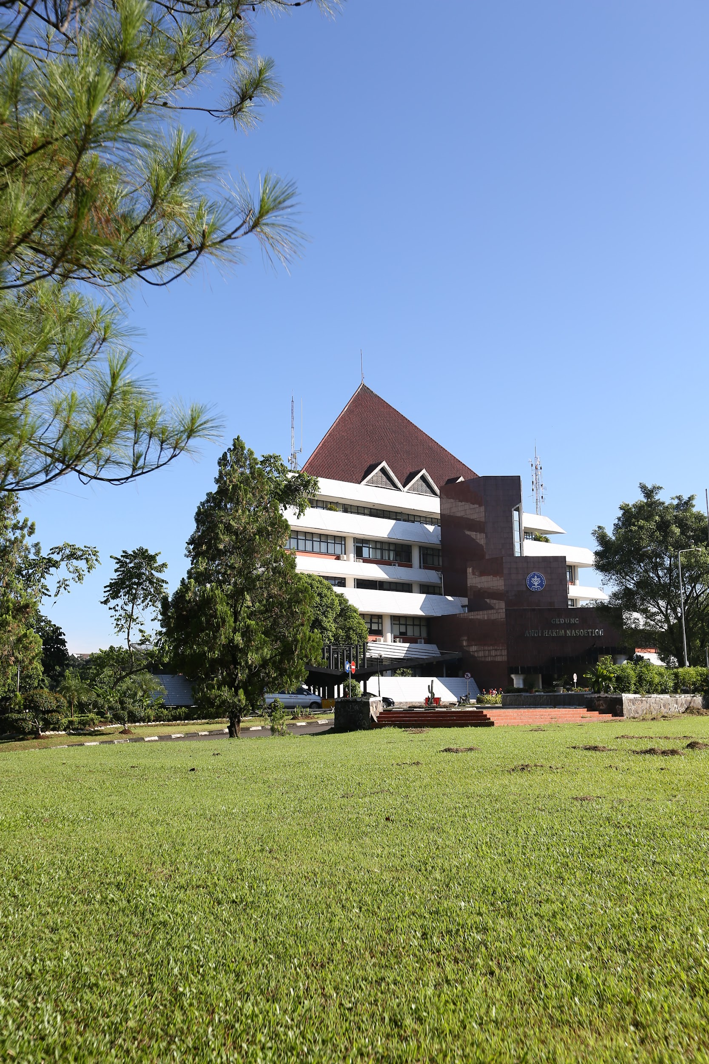
Pendahuluan
Department of
Computer Sciences

Slide 4
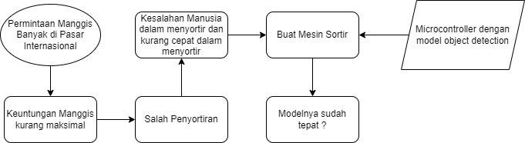
Latar Belakang
Model apa yang baik untuk bisa mendeteksi dengan cepat dan akurat ?
(Kementan 2022) , (BPS 2021)

Slide 5

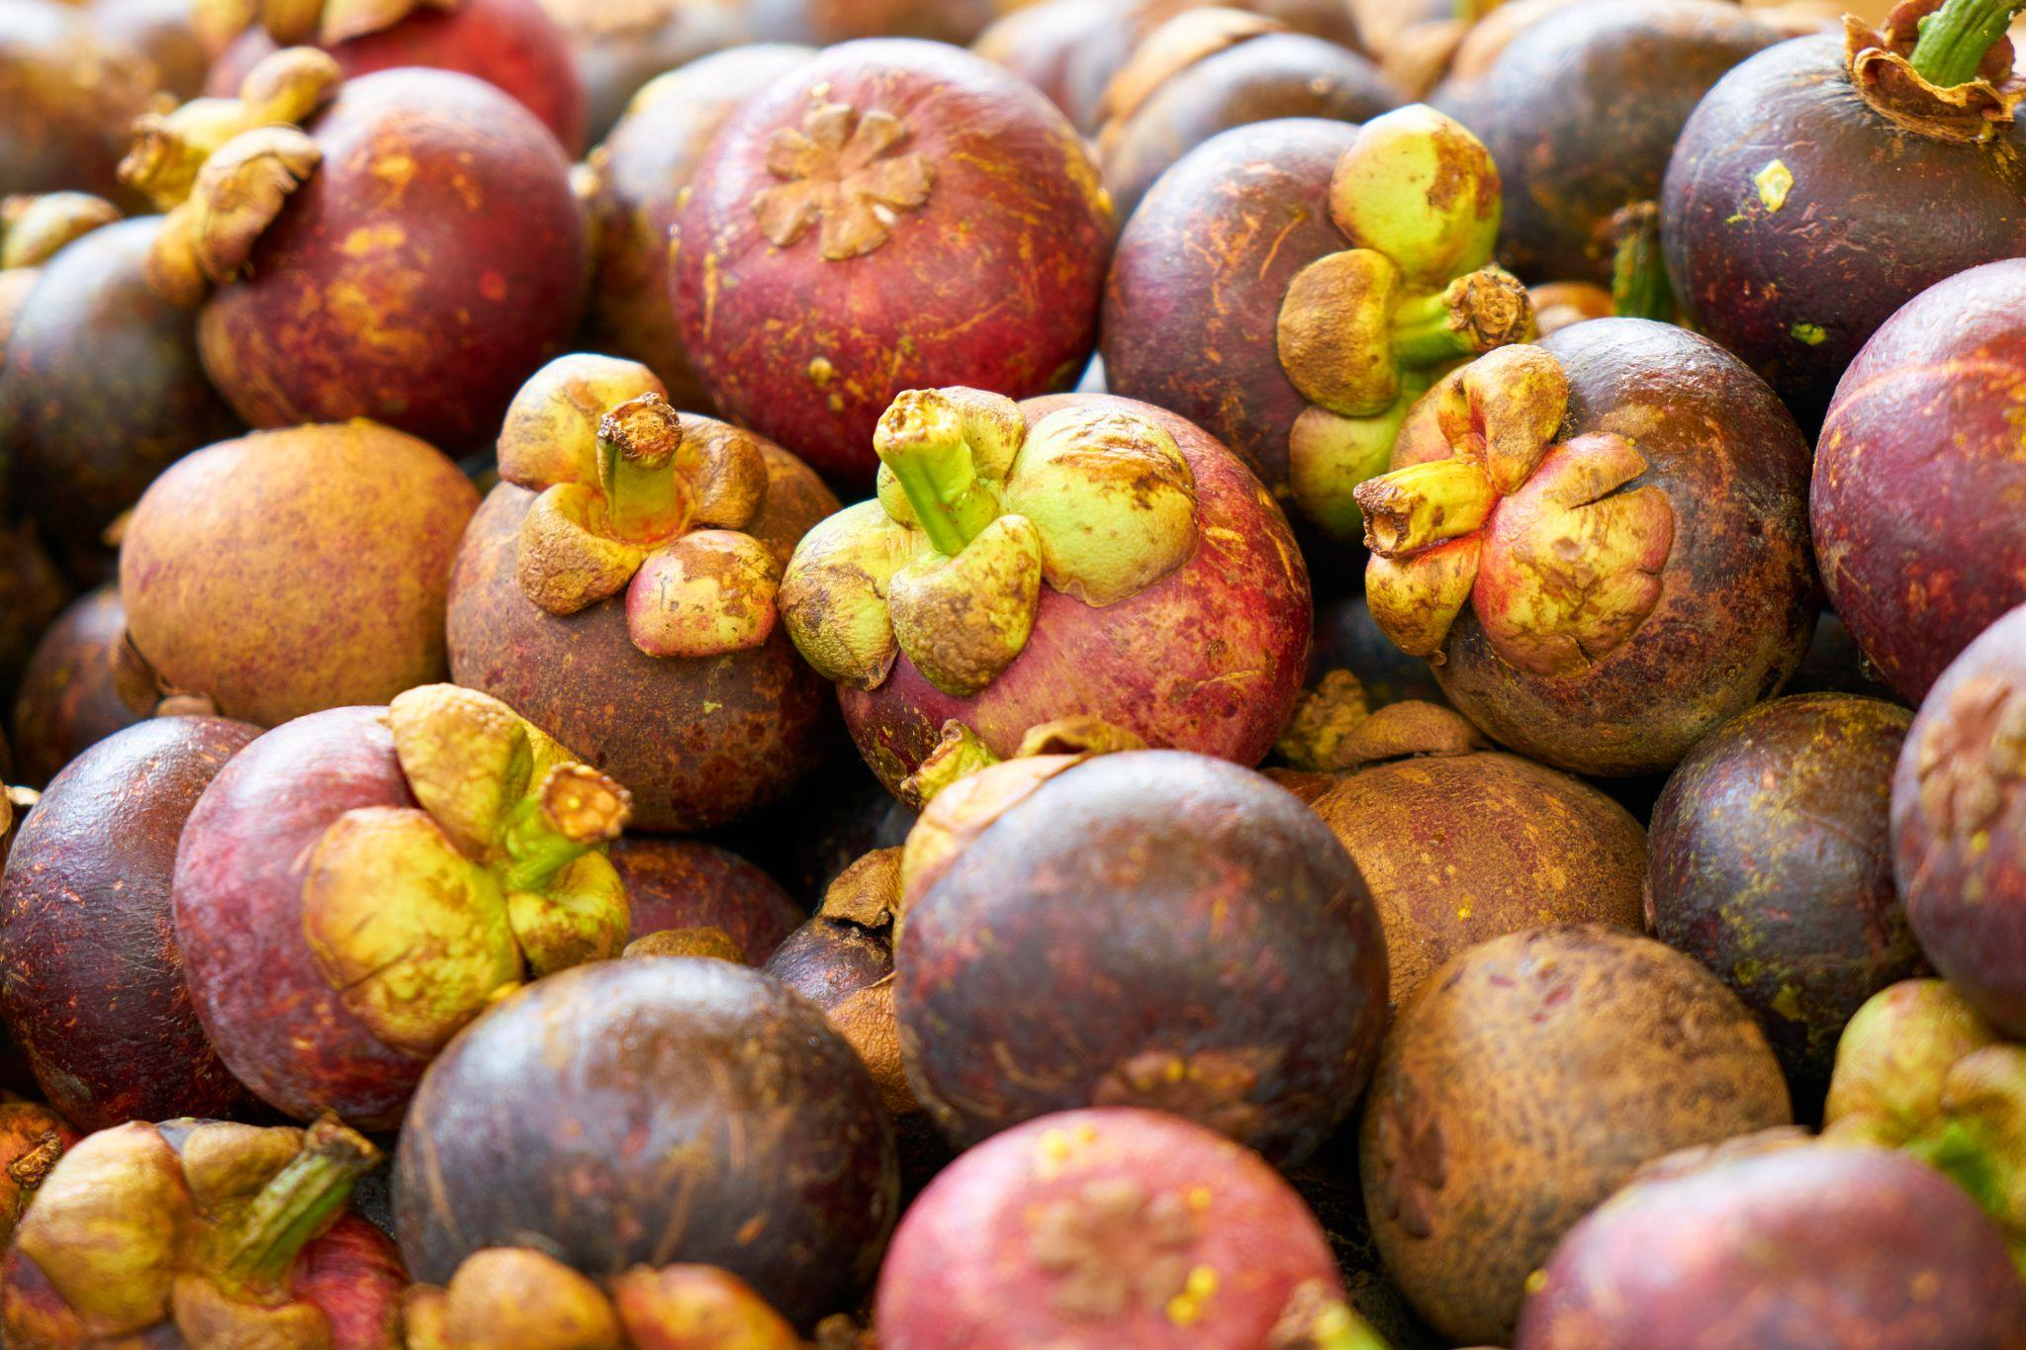
Rumusan Masalah
Bagaimana cara mempersingkat penyortiran kualitas buah manggis ?
Bagaimana Algoritma YOLO v7 mampu mengklasifikasi buah manggis ?

Slide 6
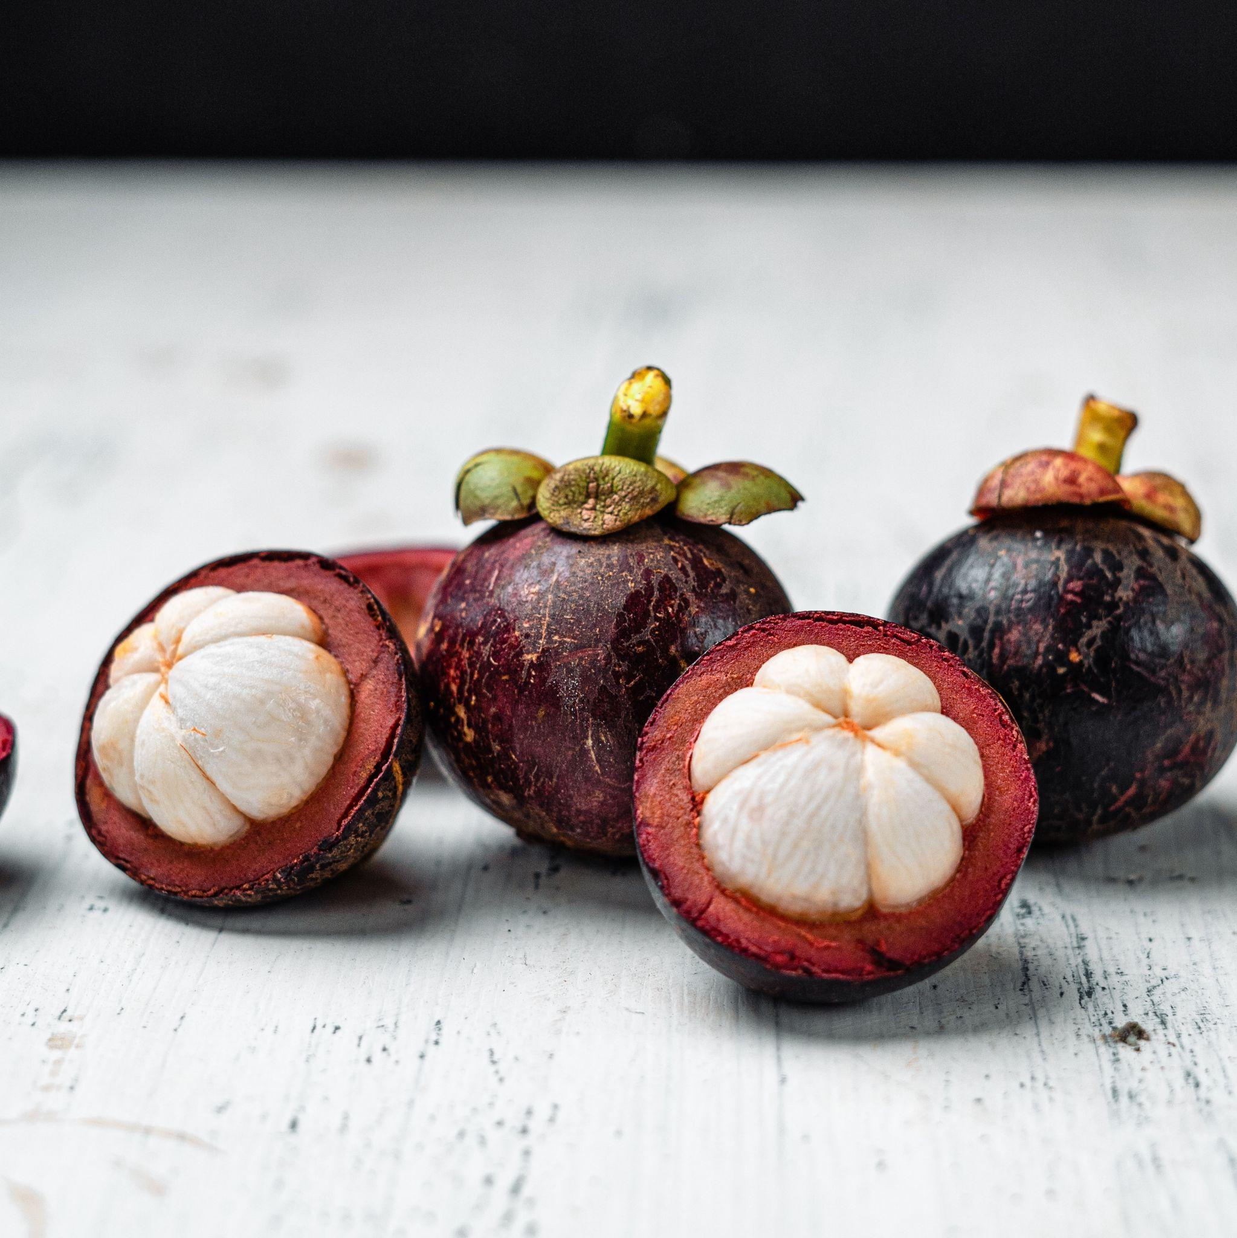
Tujuan
menerapkan algoritma YOLO v7 untuk mengklasifikasi kualitas buah manggis berdasarkan citra RGB

Slide 7

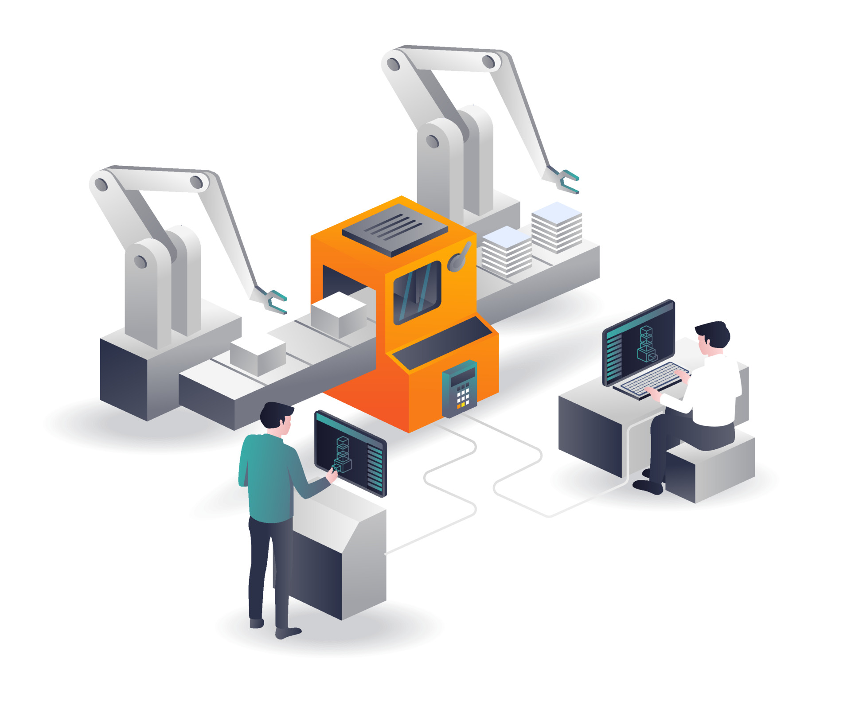
Manfaat
membuat model pengetahuan dari algoritma YOLOv7 yang bisa dimasukkan ke mesin sortir kualitas buah manggis

Slide 8
Ruang Lingkup
Data Manggis diperoleh pada hasil panen bulan November sampai Desember 2022
Kamera yang digunakan Industrial Camera bertipe Magnus 2K

Slide 9
Tinjauan Pustaka
Department of
Computer Sciences

Slide 10
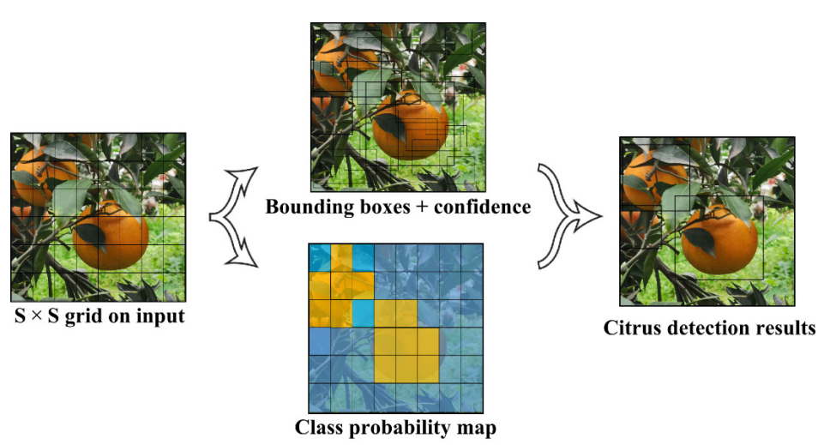
Algoritma YOLO v7
YOLO v7
(chen et al. 2022)

Slide 11
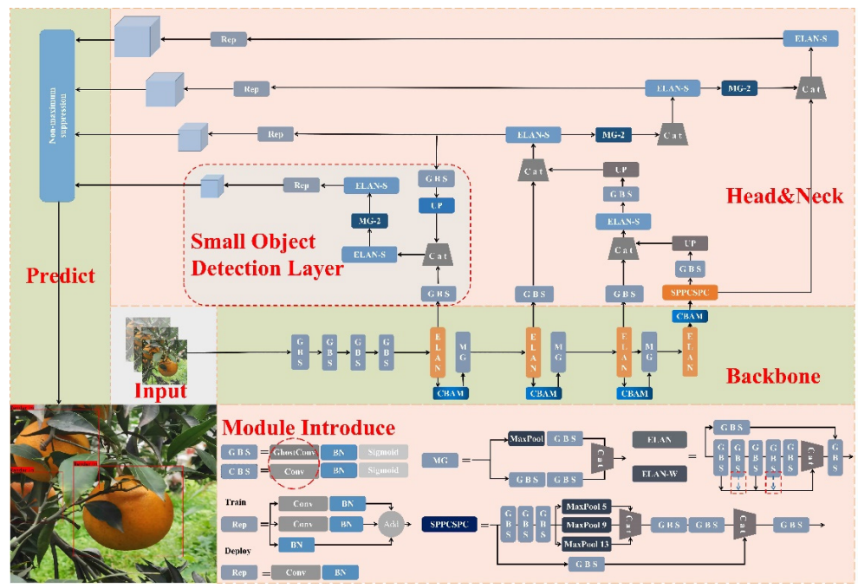
Algoritma YOLO v7
YOLO v7
(chen et al. 2022)

Slide 12
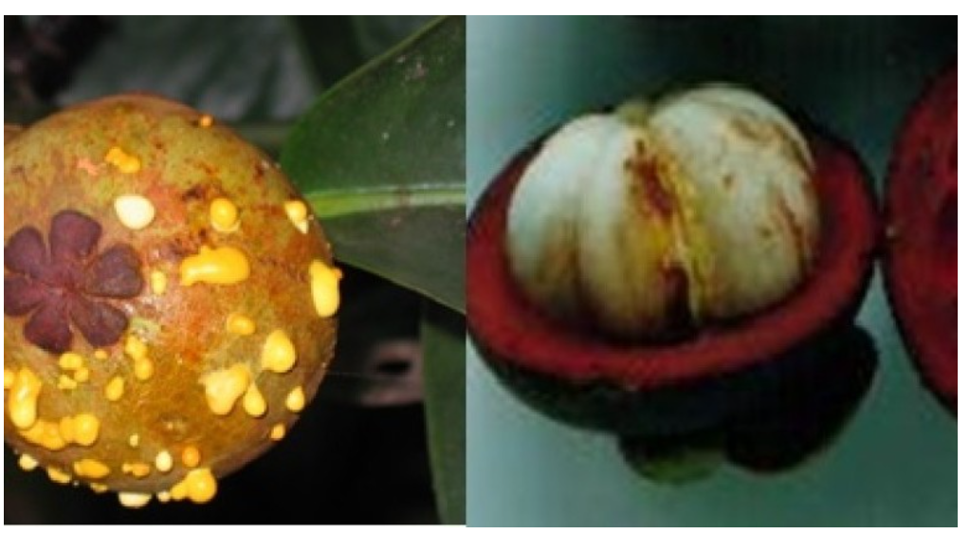
Faktor Yang mempengaruhi kualitas Buah Manggis
Getah Kuning
(Tanari 2018)

Slide 13
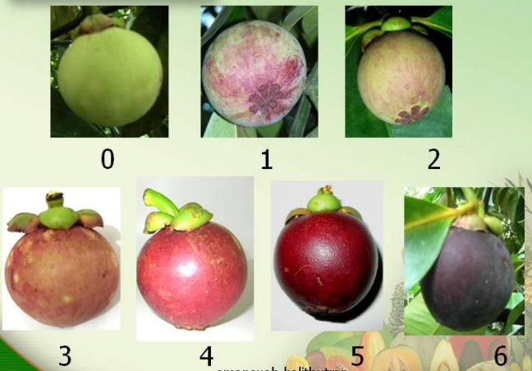
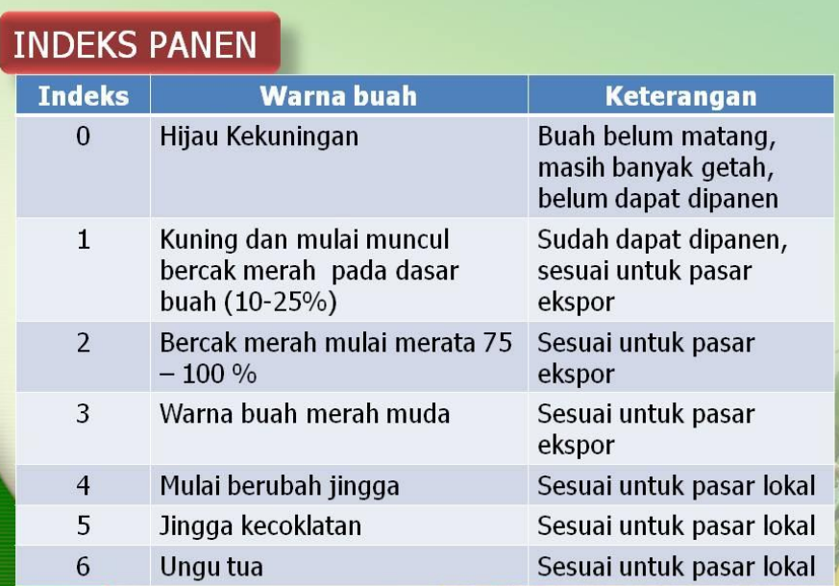
Faktor Yang mempengaruhi kualitas Buah Manggis
Warna Buah Manggis
(Balitbang 2012)

Slide 14
Metode Penelitian
Department of
Computer Sciences

Slide 15
Alat dan Bahan
Kamera
Model YOLO v7 (sudah disediakan oleh github Wong Kin Yiu)
Aplikasi untuk pelabelan foto buah manggis (Aplikasi Labelme)
Python 3.9.13
Tensorflow 2.9.1
scikit learn 1.1.3
pandas 1.4.4
seaborn 0.11.2
matplotlib
pytorch 1.13

Slide 16
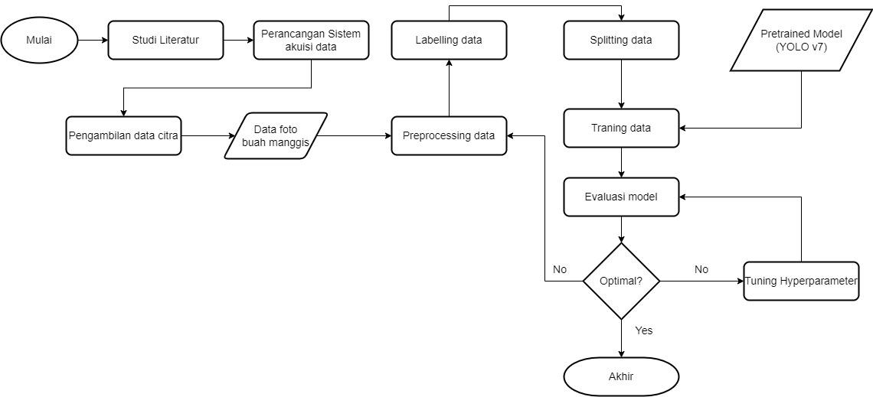
Tahapan Penelitian

Slide 17
Studi Literatur
Membandingkan algoritma klasifikasi yang sesuai untuk buah manggis
Mencari algoritma objek detection yang cocok untuk buah manggis
Faktor faktor yang mempengaruhi kualitas buah manggis
Mempelajari dan memahami YOLO v7

Slide 18
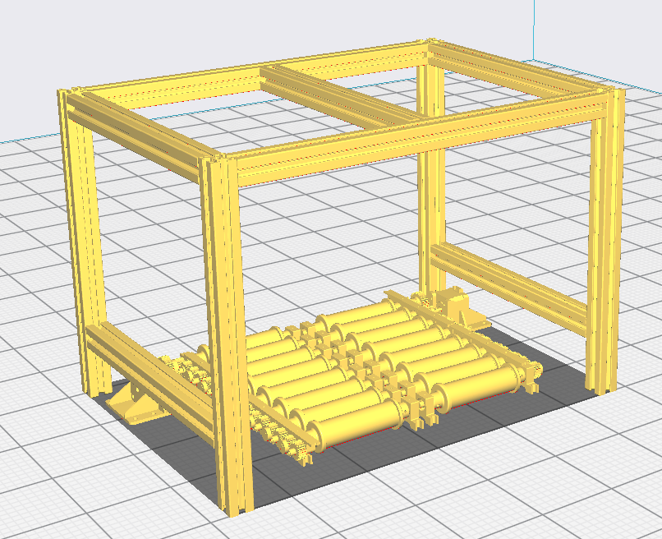
Perancangan sistem akuisisi data
Industrial Camera bertipe MAGNUS 2K spesifikasi sebagai berikut:
Video output interface: HDMI
Lens interface: C/CS
Working voltage: 12V
Working current: 150mA
Sensing size: 1/2.5"
Cell size: 3.0um*3.0um
Effective pixels: 1920*1080P
Sharpness : 1200TVLine
Frame rate at the highest resolution: 60FPS frame
Scanning method progressive
Shutter type : Electronic shutter
Dynamic range: 60dB
Signal to noise ratio: 45dB
focus lens: 2.8 -12 mm lens

Slide 19
Pengambilan Data Citra
Mengambil data citranya dengan mengelindingkan buah manggis di alat tersebut dan difoto beberapa kali atau langsung divideokan saja

Slide 20
Pengolahan Data Citra - Preprocessing
Shear
Translation
Rotation

Slide 21
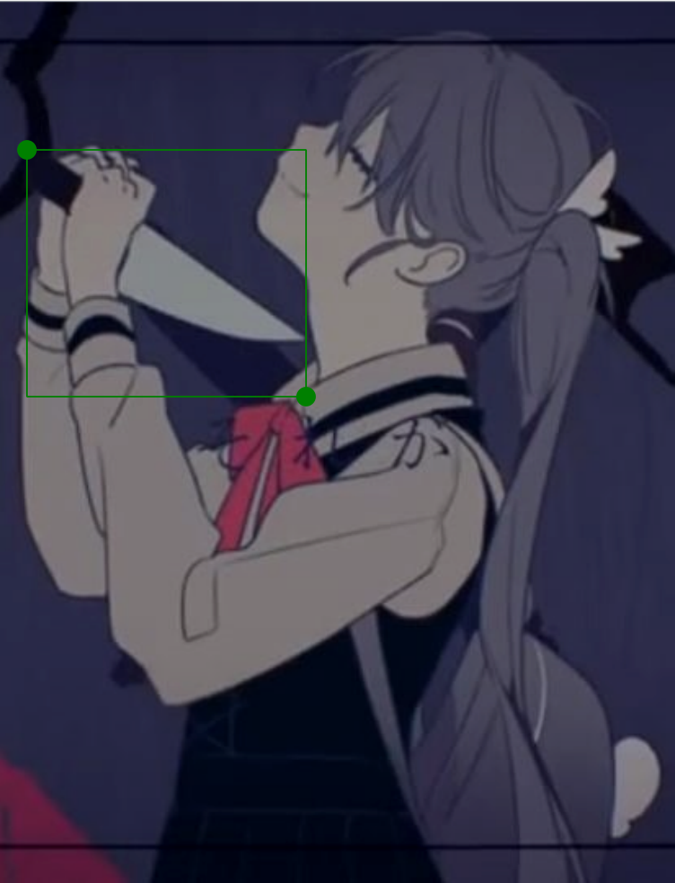
Pengolahan Data Citra - Labelling
Aplikasi yang digunakan untuk melabeli gambar adalah labelme
caranya tinggal dibuat kotak saja.

Slide 22
Pengolahan Data Citra - Splitting Data
Berdasarkan referensi, Pembagian data dilakukan 70% training , 30% testing. Tetapi karena kita membutuhkan validasi, maka dimodifikasi menjadi 70% training , 15% testing,dan 15% validation

Slide 23
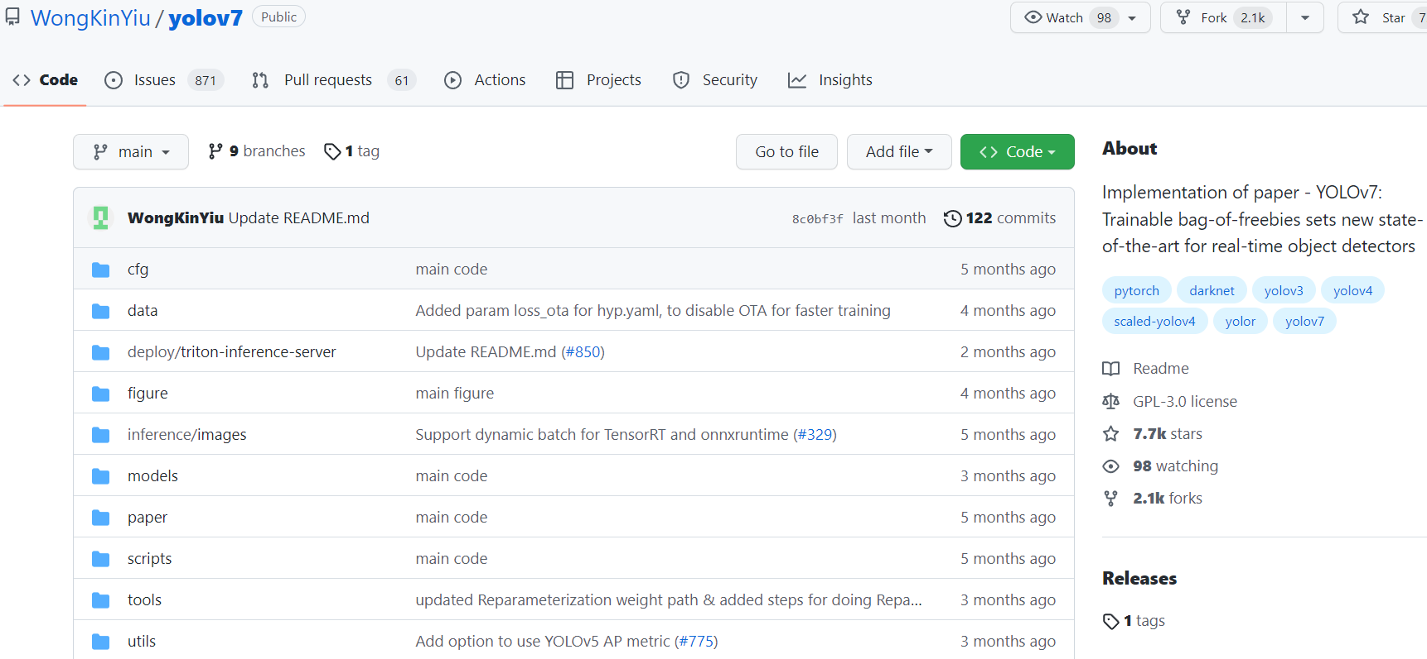
Training Data
Training Data dilakukan dengan server Komputasi IPB (GPU RTX 2060)
Training data dirunning dengan menggunakan model pretrained model (YOLO v7)

Slide 24
Pengembangan model klasifikasi kualitas manggis
Tuning Hyperparameter
Epochs
batch size
penggunaan banyaknya core gpu atau cpu
learning rate

Slide 25
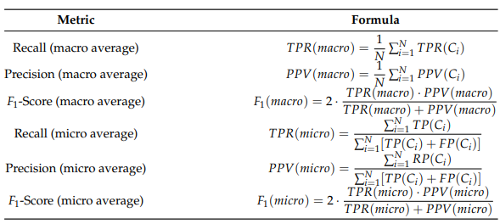
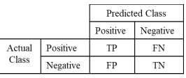
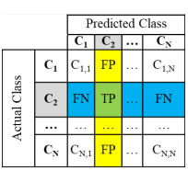
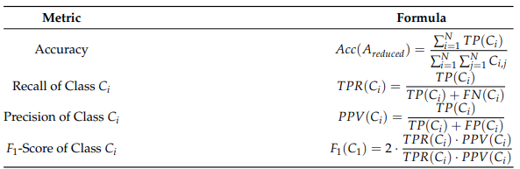
Evaluasi Model
Confusion Matrix
(Markoulidakis et al. 2021)

Slide 26
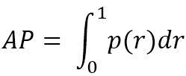
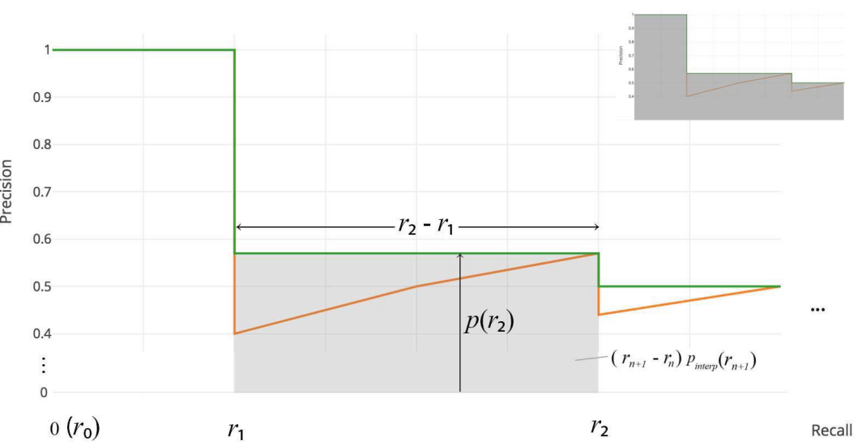
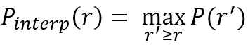
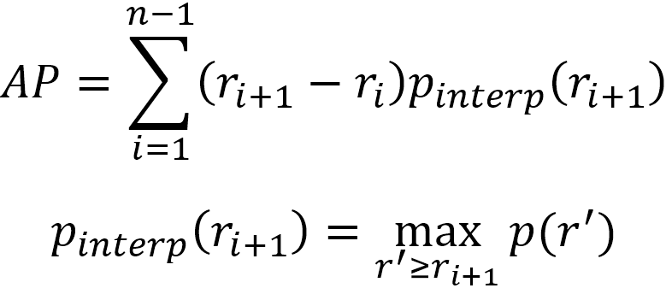
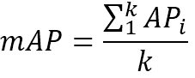
Evaluasi Model
AP → Average Precision
mAP → mean Average Precision
(Peng 2019)

Slide 27
Lingkungan pengembangan
Perangkat Keras :
Memory : RAM 8 GB
Processor : AMD Ryzen 5 3500U dengan Radeon Vega Mobile Gfx (8 CPU) ~ 2.1 GHz
GPU : AMD Radeon(TM) Vega 8 Graphics
Perangkat Lunak
Sistem Operasi : Windows 11
Bahasa Pemrograman : Python
Pustaka Tambahan
Pytorch
Tensorflow
Pillow
Perangkat Server tambahan
Server Komputasi IPB
GPU : NVIDIA RTX 2060 6 GB
CPU : Ryzen 5 5600X
RAM: 64 GB
SSD : 512 GB

Slide 28
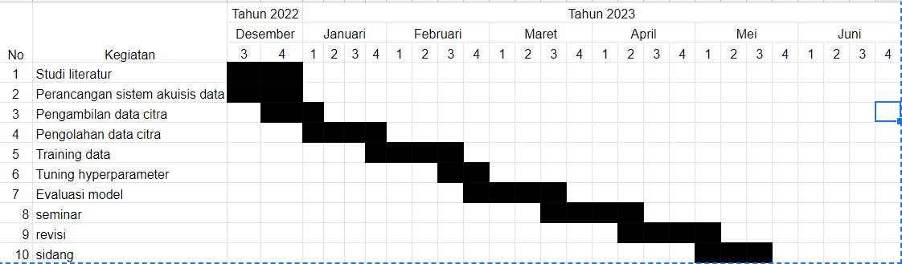
Jadwal Penelitian

Slide 29
Daftar Pustaka
Ananta AY, Batubulan KS, Wildani ANR. 2019. KLASIFIKASI TINGKATAN MUTU BUAH MANGGIS BERDASARKAN WARNA DAN DIAMETER MENGGUNAKAN METODE K - NEAREST NEIGHBOR. 5:7.
Arampongsanuwat S, Chaowalit O. 2021. Application of Deep Convolutional Neural Networks for Mangosteen Ripeness Classification. .doi:10.24507/icicel.15.06.649. [diunduh 2022 Okt 6]. Tersedia pada: https://doi.org/10.24507/icicel.15.06.649
Arifianto AS, Ayuninghemi R, Wildani ANR. 2017. Aplikasi Digital Image Processing untuk Grading Citra Manggis.
ASEAN stan. 2008. AMAF 30 ASEAN Standard for Mangosteen final.
Chen J, Liu H, Zhang Y, Zhang D, Ouyang H, Chen X. 2022. A Multiscale Lightweight and Efficient Model Based on YOLOv7: Applied to Citrus Orchard. Plants. 11(23):3260.doi:10.3390/plants11233260.
Deperiky D. 2018. MODEL SISTEM SUPPLY CHAIN MANGGIS DI KABUPATEN SIJUNJUNG. :10.
Dewi AL, Wibisono W. 2017. PENINGKATAN NETWORK LIFETIME PADA WIRELESS SENSOR NETWORK MENGGUNAKAN CLUSTERED SHORTEST GEOPATH ROUTING (C-SGP) PROTOCOL. JTIIK. 4(3):148–153.
Fairtrade International. 2021. FAIRTRADE MINIMUM PRICE AND FAIRTRADE PREMIUM TABLE. Fairtrade International.hlm 55.
Gondokesumo ME, Pardjianto B, Sumitro SB, Widowati W, Handono K. 2019. Xanthones Analysis and Antioxidant Activity Analysis (Applying ESR) of Six Different Maturity Levels of Mangosteen Rind Extract (Garcinia mangostana Linn.). Pharmacogn. J. 11(2):369–373.doi:10.5530/pj.2019.11.56.
Guo M-H, Xu T-X, Liu J-J, Liu Z-N, Jiang P-T, Mu T-J, Zhang S-H, Martin RR, Cheng M-M, Hu S-M. 2022. Attention Mechanisms in Computer Vision: A Survey. Comput. Vis. Media. 8(3):331–368.doi:10.1007/s41095-022-0271-y.
Kementan. 2020 Apr 27. Kementerian Pertanian - Ekspor Manggis Indonesia Laris Manis di Tengah Pandemi Covid-19.html. Ekspor Manggis Indones. Laris Manis Teng. Pandemi Covid-19.
Kementerian perdagangan. 2017. Potensi Ekspor Indonesia Buah Tropis. 7:20.
Kuspradini H, Rosamah E, Sukaton E, Arung ET, Kusuma IW. 2016. Pengenalan Jenis Getah Gum - Lateks - Resin. Mulawarman University Press.

Slide 30
Daftar Pustaka
Markoulidakis I, Rallis I, Georgoulas I, Kopsiaftis G, Doulamis A, Doulamis N. 2021. Multiclass Confusion Matrix Reduction Method and Its Application on Net Promoter Score Classification Problem. Technologies. 9(4):81.doi:10.3390/technologies9040081.
Muslim LZ, Sutawijaya IGP, Bimantoro F, Majapahit J. 2019. KLASIFIKASI KUALITAS KESEGARAN BUAH SEMANGKA BERDASARKAN FITUR WARNA YCbCr MENGGUNAKAN ALGORITMA K-MEANS TERBOBOT. 1(2).
Nofitasari L, Peranginangin JM. Aktivitas Antiparkinson Ekstrak Gambir (Uncaria Gambir Roxb.) Pada Tikus Putih (Rattus Norvegicus) Galur Sprague Dawley yang Diinduksi Haloperidol Antiparkinsonism Activity Of Gambir Extract (Uncaria Gambir Roxb.) In White Male (Rattus Norvegicus) Sparague Dawley Rats Induced By Haloperidol. :13.
Peng G. 2019. Performance and Accuracy Analysis in Object Detection. California State University at San Marcos, Computer Science Department.
Putra GNA, Sutrisna IK. 2017. PENGARUH PRODUKSI DAN INFLASI TERHADAP EKSPOR DAN PERTUMBUHAN EKONOMI DI INDONESIA. :30.
Redmon J, Divvala S, Girshick R, Farhadi A. 2016. You Only Look Once: Unified, Real-Time Object Detection. [diunduh 2022 Okt 6]. Tersedia pada: http://arxiv.org/abs/1506.02640
Riyadi S, Zuhri A, Hariadi TK, Prabasari I, Utama NA. 2017. Optimized Estimation of Mangosteen Maturity Stage using SVM and Color Features Combination Approach. 12(24):5.
da Silva DQ, dos Santos FN, Filipe V, Sousa AJ, Oliveira PM. 2022. Edge AI-Based Tree Trunk Detection for Forestry Monitoring Robotics. Robotics. 11(6):136.doi:10.3390/robotics11060136.
Sudana O, Bayupati IPA, Yudiana DG. 2020. Classification of Maturity Level of the Mangosteen using the Convolutional Neural Network (CNN) Method. Int. J. Adv. Sci. Technol. 135:37–48.doi:10.33832/ijast.2020.135.04.

Slide 31
Daftar Pustaka
Tanari Y. STUDI HUBUNGAN KEJADIAN GETAH KUNING DENGAN KANDUNGAN KALSIUM PADA PERIKARP BUAH MANGGIS (Garcinia mangostana L.). :100.
Tongdee SC, Suwanagul A. 1989. mangis tongdee.pdf.
Upulie Handalage, Lakshini Kuganandamurthy. 2021. Real-Time Object
Detection Using YOLO: A Review. .doi:10.13140/RG.2.2.24367.66723. [diunduh 2022 Nov 15]. Tersedia pada: https://rgdoi.net/10.13140/RG.2.2.24367.66723
Wang C-Y, Bochkovskiy A, Liao H-YM. 2022. YOLOv7: Trainable bag-of-freebies sets new state-of-the-art for real-time object detectors. [diunduh 2022 Okt 6]. Tersedia pada: http://arxiv.org/abs/2207.02696
Woo S, Park J, Lee J-Y, Kweon IS. 2018. CBAM: Convolutional Block Attention Module. [diunduh 2022 Des 11]. Tersedia pada: http://arxiv.org/abs/1807.06521
Yohannes Y, Pribadi MR, Chandra L. 2020. Klasifikasi Jenis Buah dan Sayuran Menggunakan SVM Dengan Fitur Saliency-HOG dan Color Moments. ELKHA. 12(2):125.doi:10.26418/elkha.v12i2.42160.
Zhang X, Zeng H, Guo S, Zhang L. 2022. Efficient Long-Range Attention Network for Image Super-Resolution. Di dalam: Avidan S, Brostow G, Cissé M, Farinella GM, Hassner T, editor. Computer Vision – ECCV 2022. [internet] Vol. 13677. Cham. Cham: Springer Nature Switzerland. (Lecture Notes in Computer Science). hlm. 649–667. [diunduh 2022 Des 11]. Tersedia pada: https://link.springer.com/10.1007/978-3-031-19790-1_39
Zhao Z-Q, Zheng P, Xu S, Wu X. 2019. Object Detection with Deep Learning: A Review. [diunduh 2022 Des 13]. Tersedia pada: http://arxiv.org/abs/1807.05511

Slide 32
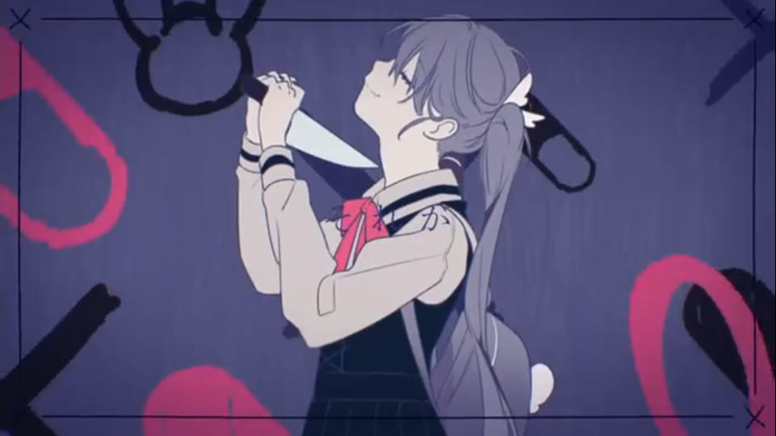

Terima kasih atas Perhatian
Alternatif 1
Biro Komunikasi - IPB University
Gedung Andi Hakim Nasoetion
Kampus IPB Dramaga Bogor 16680
Telp.: 0251-8622642 ext. 105
E-mail: biro.komunikasi@apps.ipb.ac.id

Slide 33
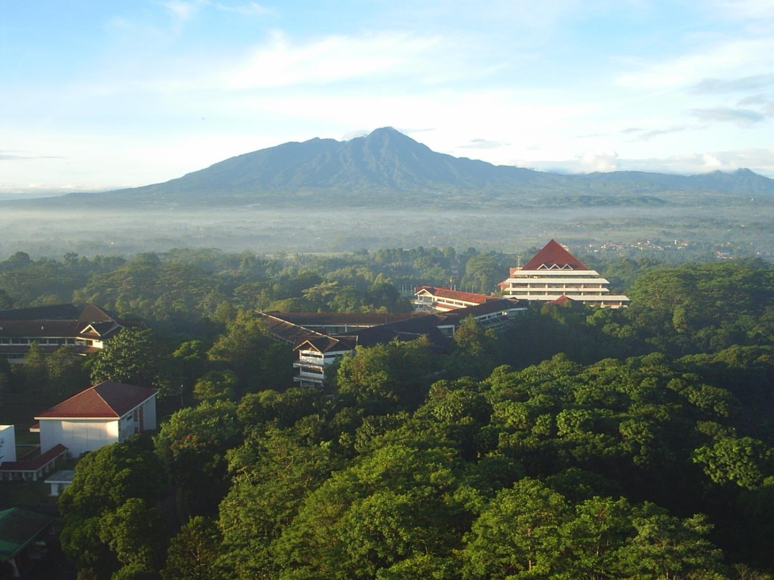
Terima Kasih Atas Perhatiannya
Department of Computer Science

Slide 34

Preface Slide

Slide 35
Terima kasih atas perhatiannya
Department of Computer Science

Slide 36
IPB University PowerPoint Guidelines
Alternatif 1
Departement of
Communication and Community Development Sciences
….Event…
Name
Title
Location of talk,
Date of Talk

Slide 37
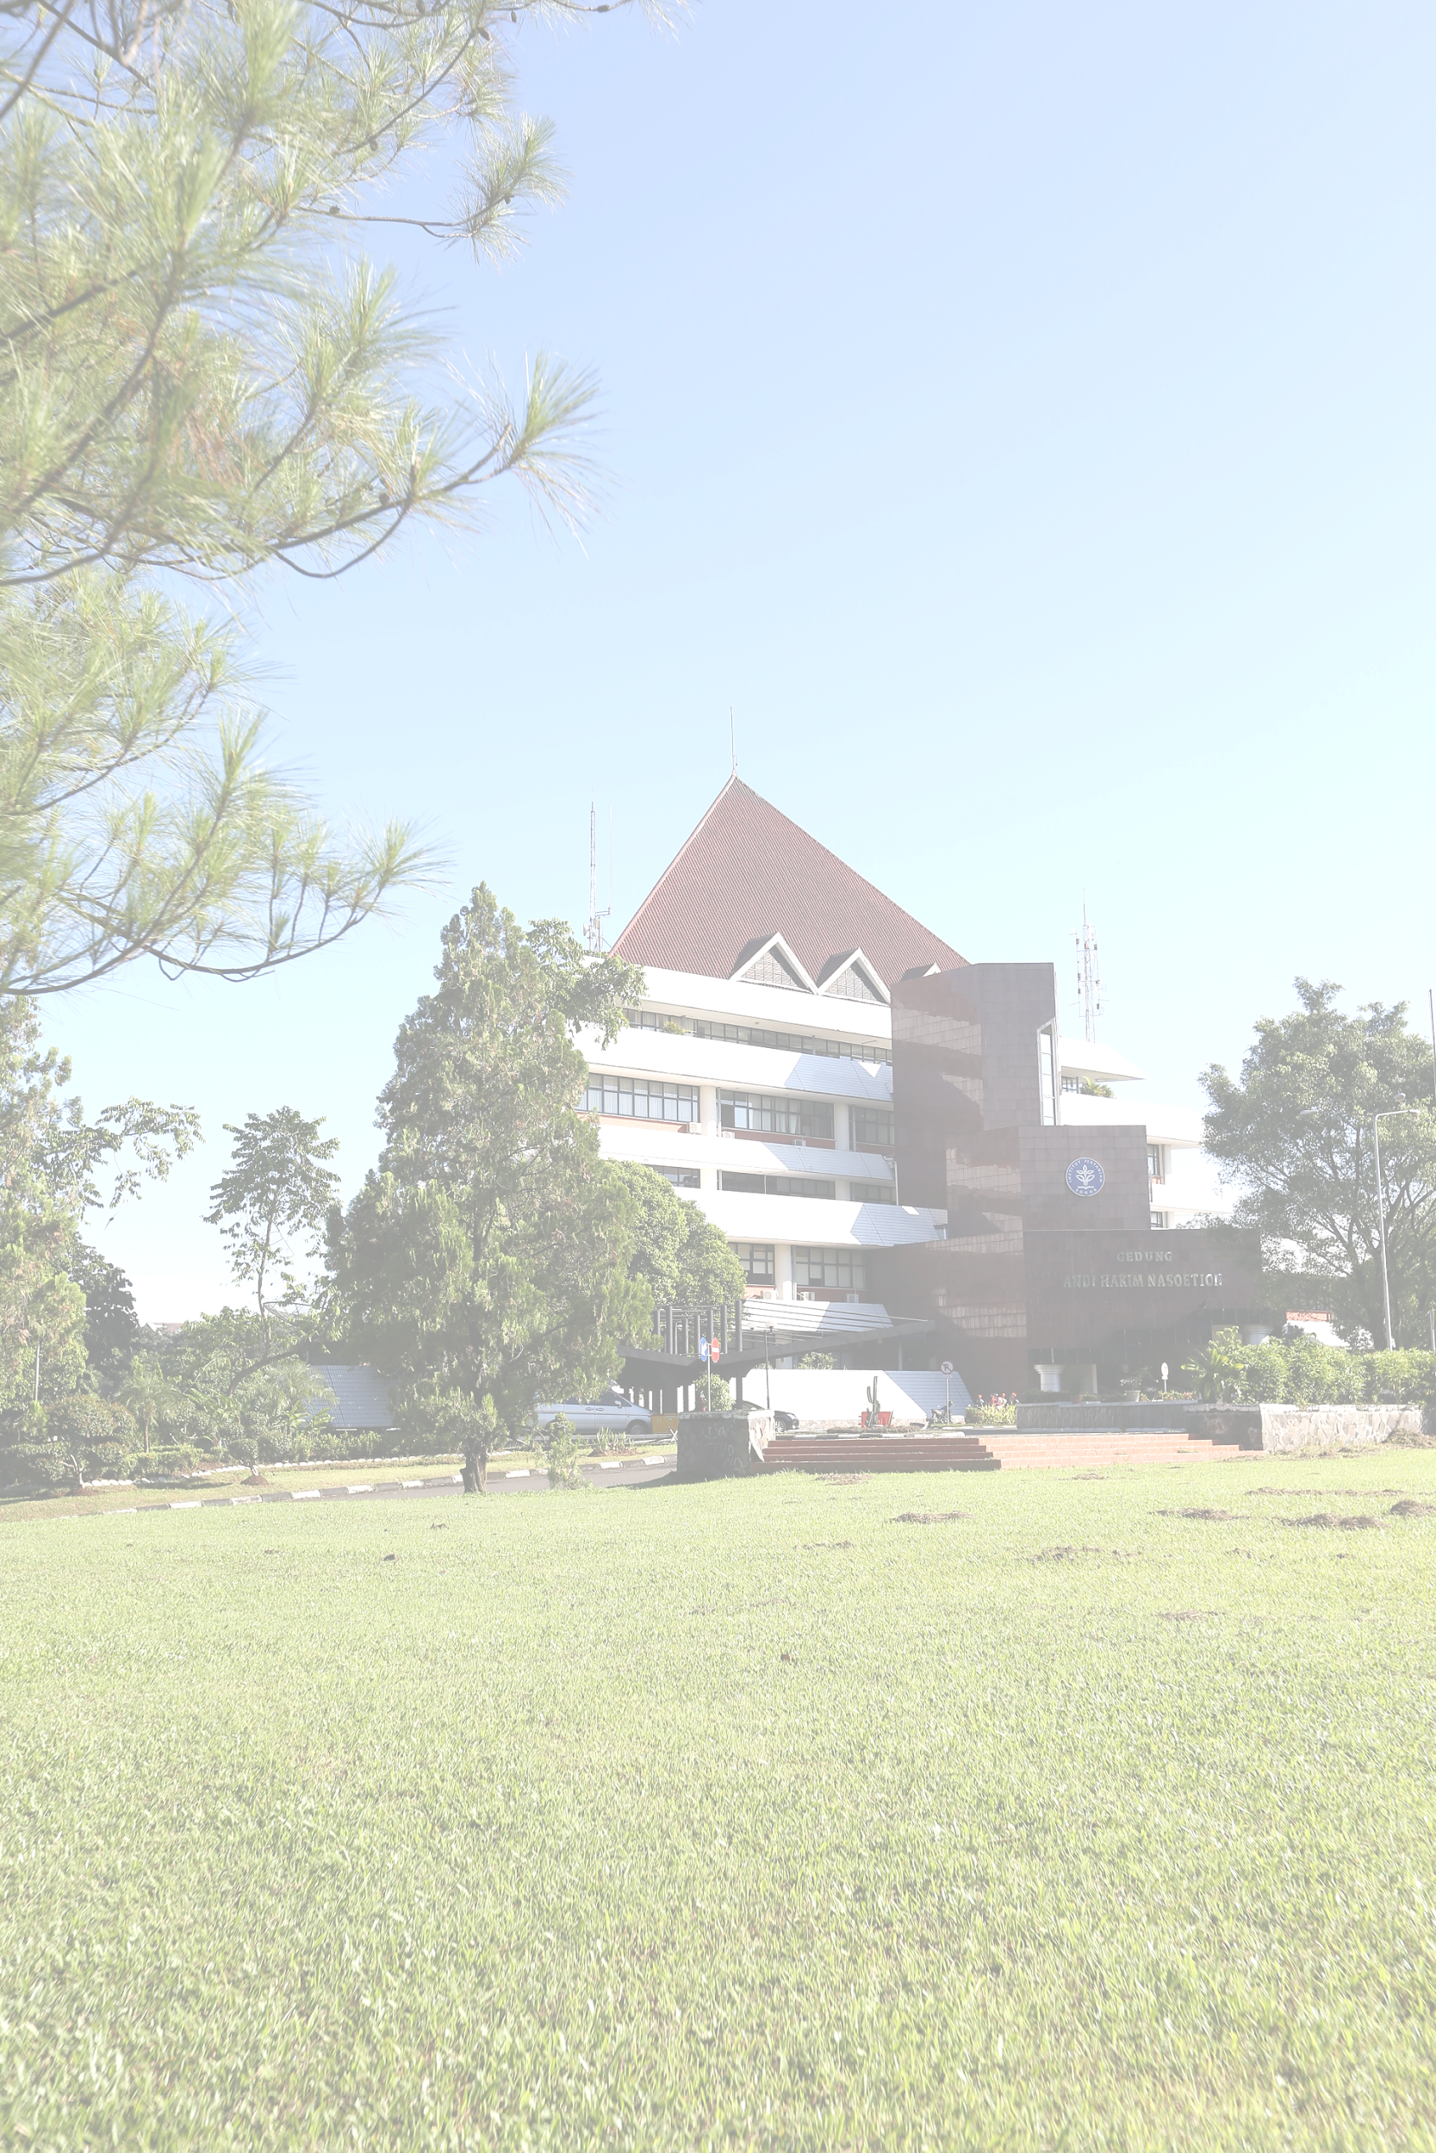
IPB University PowerPoint Guidelines
Alternatif 2
Departement of
Communication and Community Development Sciences
….Event…
Name
Title
Location of talk,
Date of Talk

Slide 38
IPB University PowerPoint Guidelines
Alternatif 4
Departement of
Communication and Community Development Sciences
….Event…
Name
Title
Location of talk,
Date of Talk

Slide 39
Slide Layout 1

Slide 40
Slide Layout 2

Slide 41
…..Kata/kalimat penutup…. (Terimakasih, quotes, pantun, dll.)
Alternatif 2
Biro Komunikasi - IPB University
Gedung Andi Hakim Nasoetion
Kampus IPB Dramaga Bogor 16680
Telp.: 0251-8622642 ext. 105
E-mail: biro.komunikasi@apps.ipb.ac.id

Slide 42
Background 1
Biro
Komunikasi
IPB University

Slide 43

Background 2
Biro
Komunikasi
IPB University

Slide 44
Ukuran Slide
Ukuran
Widescreen (16:9)
Standard (4:3)
Publish di web ipb.ac.id. Akses download hanya melalui akun apps.ipb.ac.id (bisa juga media branding yang lain)

Slide 45
Font & Transisi Slide
Font
Ukuran Font
Judul: 32
Sub Judul 1: 28
Sub Judul 2: 24
Sub Judul 3: 20
Jenis Font: Arial
Hindari garis bawah pada font
Transisi
Untuk konsistensi, transisi slide menggunakan fade style

Slide 46
IPB University Color Palette
Background 1:
Text 1:
Background 2:
Text 2:

Slide 47
Situs Download Gambar dan Icon (free)
Gambar:
pexels.com
pixabay.com
unsplash.com
Icon:
flaticon.com
iconfinder.com
icon8.com
freepik.com

Slide 48
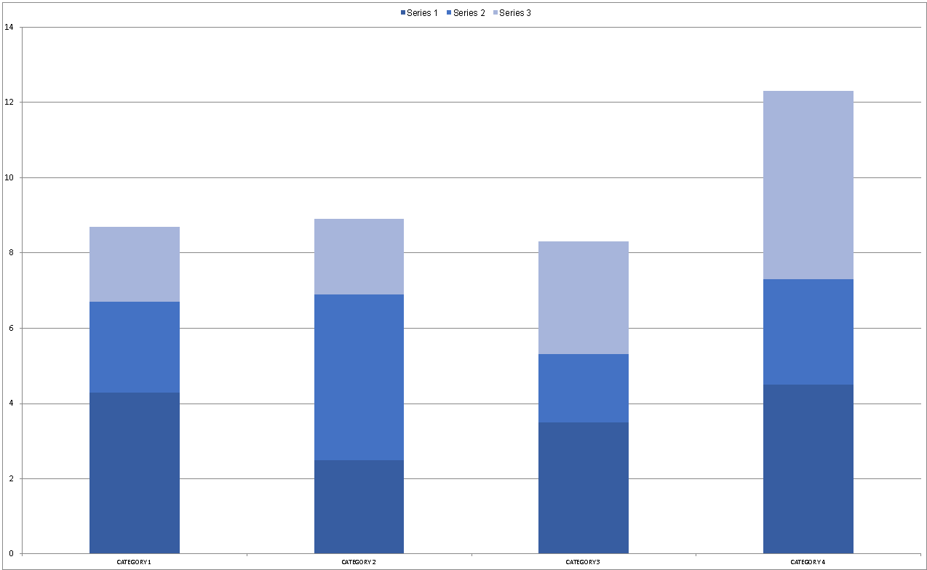
Contoh Grafik

Slide 49
Contoh Pie Chart

Slide 50
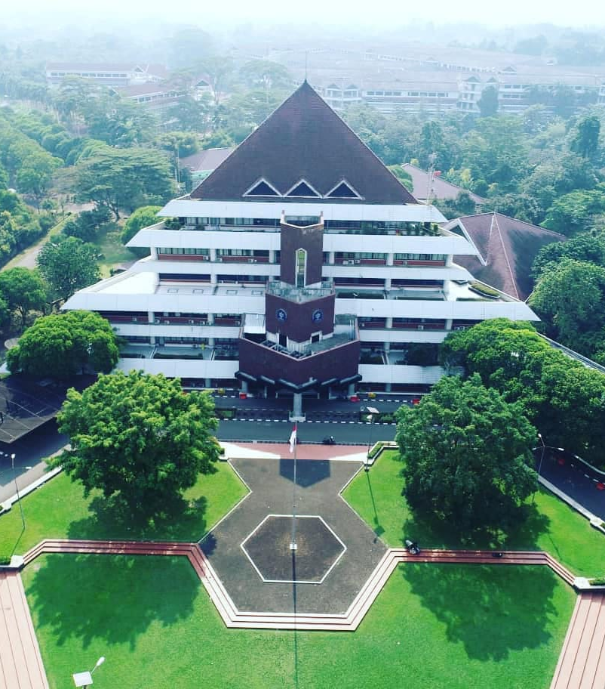
Contoh Peletakan Gambar (1)
IPB University

Slide 51
Contoh Peletakan Gambar (2)
IPB University

